Slide 1


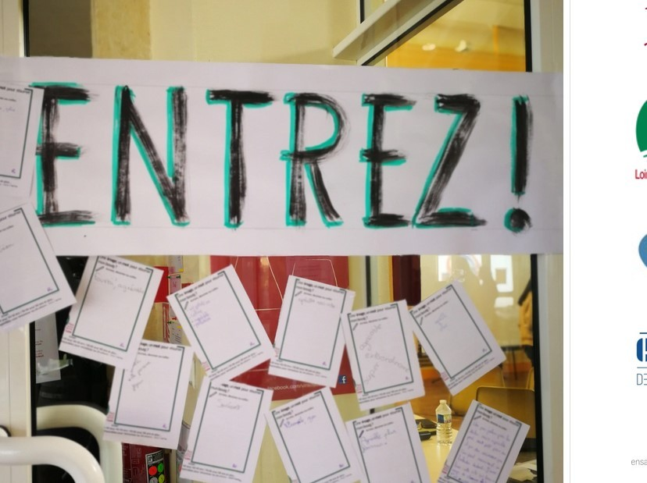
Webinaire 10 décembre 2020
Retour sur l’atelier hors les murs
https://workshopbenais.wordpress.com/home/

Slide 2
Benais, vers un bourg à « énergies positives »
Contexte :
  Une commune mobilisée, et impliquée, élus comme habitants
  Un PLU qui a testé les préconisations de la charte du Parc
  La convivialité, marque de fabrique de ce pays vigneron !
Problématique : une belle OAP sur la seule zone en extension… échec de mise en œuvre
Hypothèse : L’évolution de la demande sociale et du contexte économique correspond-t-il toujours à ce mode d’habiter ce type de commune rurale ?
900 habitants à proximité d’une petite ville…de demain ! (Bourgueil 4000 hab)
Entre forêt et val de Loire, le vignoble bourgueillois
Un bourg resserré, un étalement urbain… historique

Slide 3
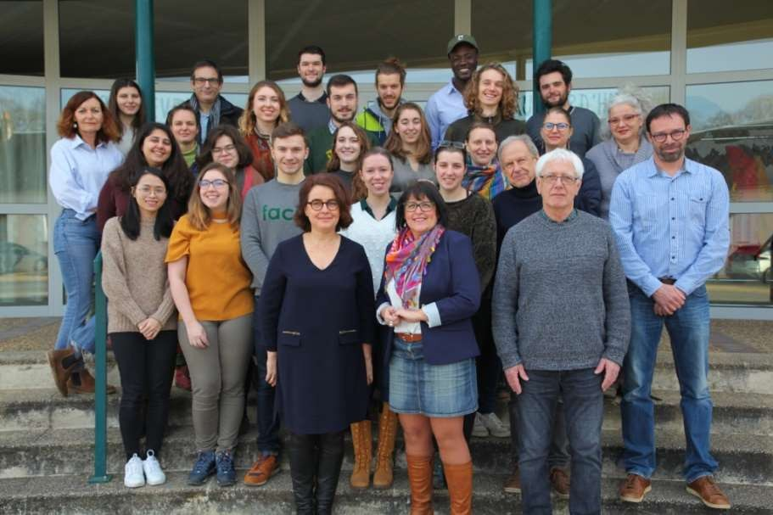





Benais, vers un bourg à « énergies positives »
Une hypothèse :
créativité des étudiants + participation des habitants
= un programme d’actions pour la décennie à venir !
Un travail de terrain préalable : 9 paysagistes à l’œuvre
Une préparation de la semaine intensive : Didattica
Brassage des compétences au cours de divers ateliers participatifs : paysagistes + 5 Architectes et 6 Designers
Restitution publique et festive !

Slide 4
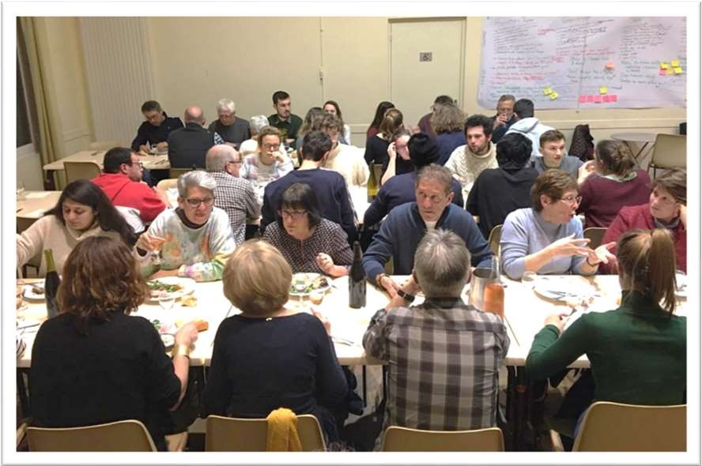
Benais, vers un bourg à « énergies positives »
Grosse participation grâce à :
L’énergie de l’équipe municipale
L’accueil « chez l’habitant » vecteur de complicité
Le format pédagogique, souple, parfois brouillon, mais très riche et stimulant !
Des intervenants ponctuels ET réguliers, extérieurs ET locaux
Le « petit » plus : une VSC au Parc, géographe et… locale de l’étape !
La convivialité et l’échange informel en des temps… hors COVID !

Slide 5
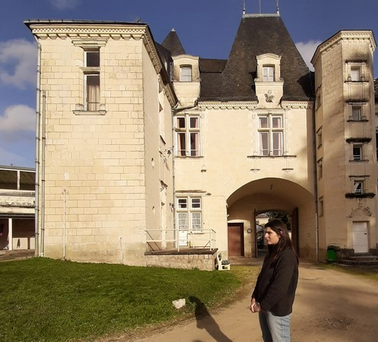
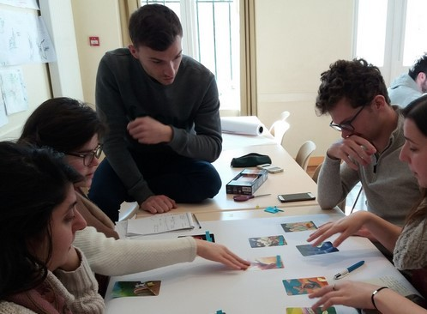
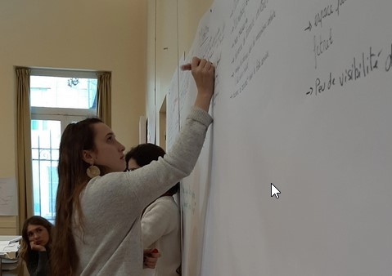
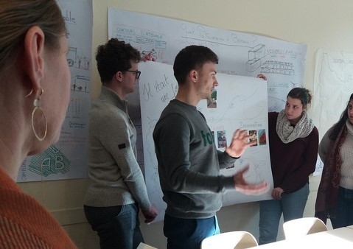
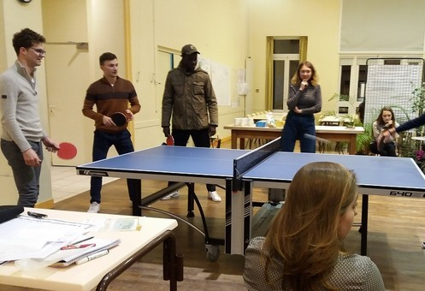
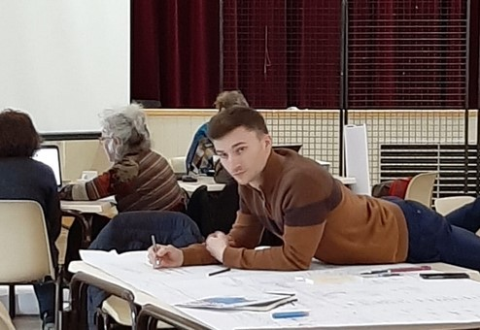
Benais, vers un bourg à « énergies positives »
Échanges permanents entre étudiants

Slide 6
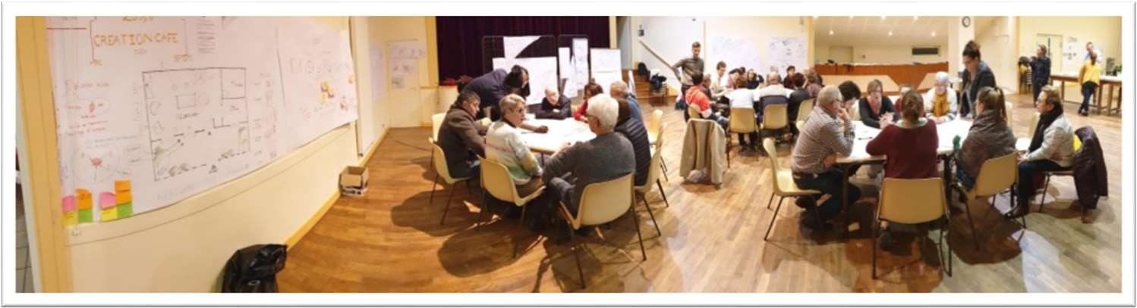
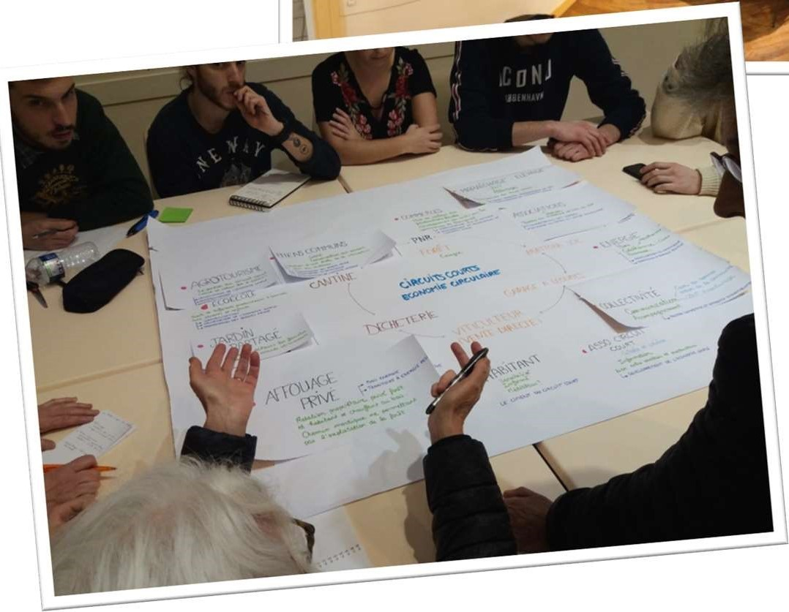
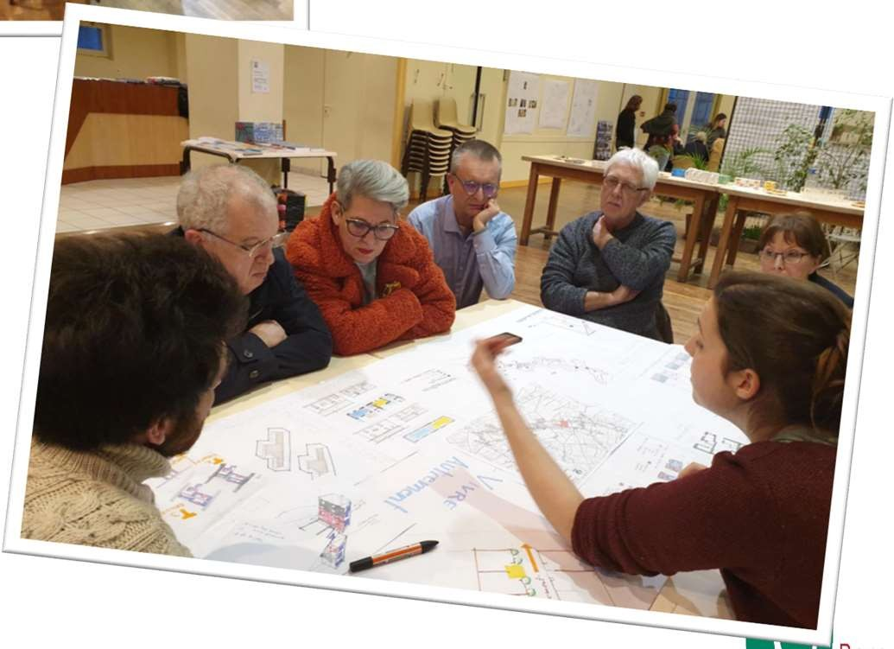
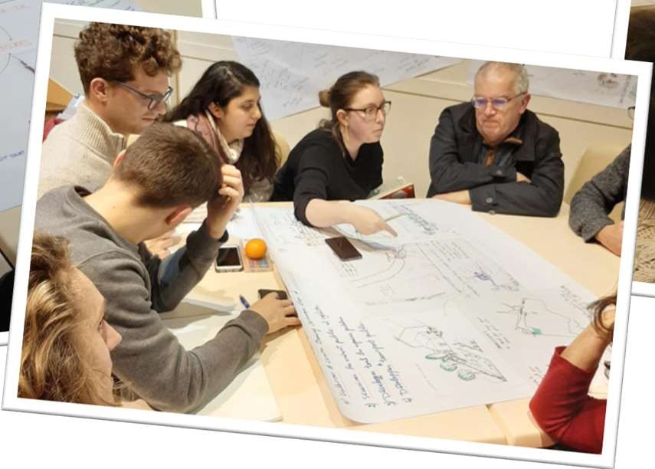
Benais, vers un bourg à « énergies positives »
Ateliers avec les habitants

Slide 7
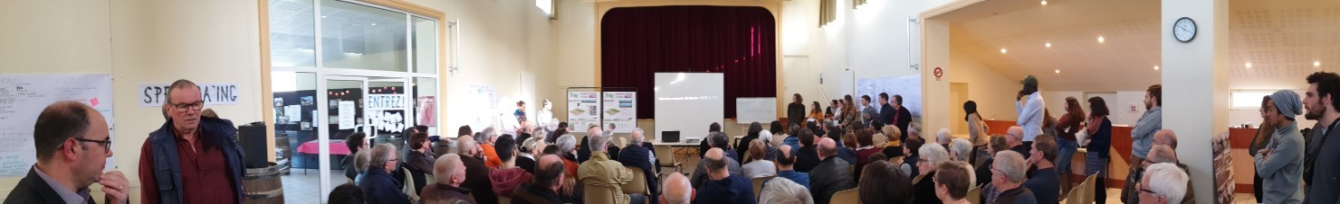
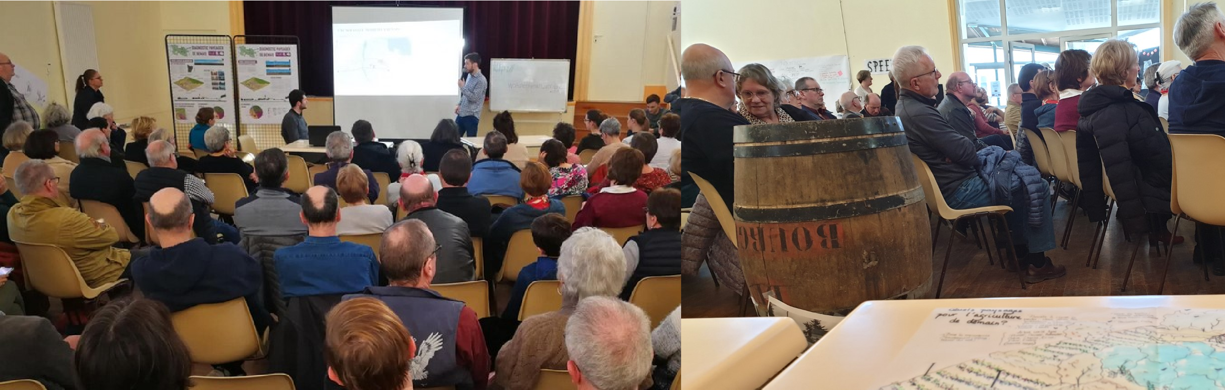

Benais, vers un bourg à « énergies positives »
Restitution scénarisée du samedi 15 février

Slide 8
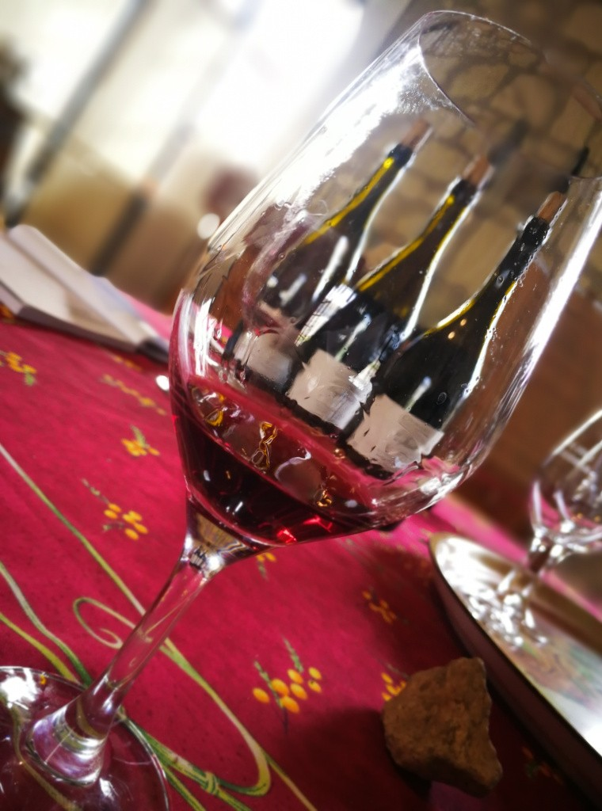

Benais, vers un bourg à « énergies positives »
Encore à engager…
Les suites ?
Porteur de projet sur le château : croisement avec les attentes exprimées
Sentier d’interprétation à rénover : lien à faire
avec les réflexion des étudiants : mesurera l’appropriation de leur travail
Entretenir l’esprit de concertation… sans modération !
Passerelles vers le territoire… Bourgueil par exemple !
https://workshopbenais.wordpress.com/

